Slide 1
Тема: «Деревня, которой нет на карте»
Муниципальное бюджетное общеобразовательное учреждение
Морозовская средняя общеобразовательная школа
Выполнила: обучающаяся 6 класса Лопина Татьяна
Руководитель: учитель географии Абетова К.Т.

Slide 2
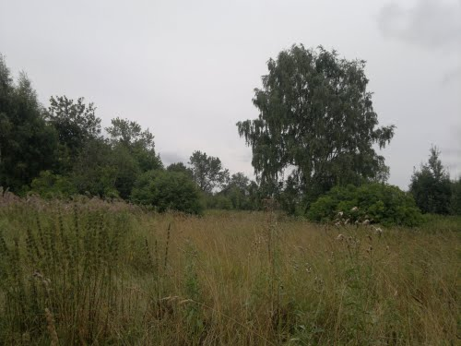
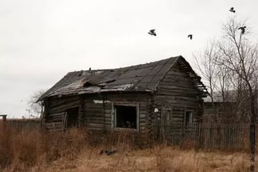
Исчезнувшие деревни, брошенные.… Как много их по России!

Slide 3
Цель: восстановление памяти об исчезнувшей деревне.
Задачи:
Найти информацию об истории деревни Берёзовка;
Сбор свидетельств очевидцев о том, как жили, чему радовались и огорчались жители;
Составить план расположения домов по улице;
Составить опросник (вопросы) для своих односельчан.
Оформить и пополнить материалы школьного краеведческого музея

Slide 4
Объект исследования: история исчезнувшей деревни Берёзовка.
Предмет исследования: историческое прошлое жизни исчезнувшей деревни.
Гипотеза: знание истории своего края, его прошлого помогает лучше оценить настоящее, воспитывает любовь и уважение к людям труда
Актуальность: у каждого из нас есть малая родина, и мы должны знать её историю, она является частицей нашей необъятной Родины. Без прошлого нет настоящего, без настоящего нет будущего.

Slide 5
Научная новизна исследования заключается в том, что работа представляет собой первые попытки обобщения научно- исторического исследования исчезнувшей деревни.
Практическая значимость работы заключается в том, что собранные материалы расширяют наши представления о быте, укладе жизни наших предков. Работа может быть использована на уроках истории, уроках краеведения – изучения истории и географии родного края.

Slide 6
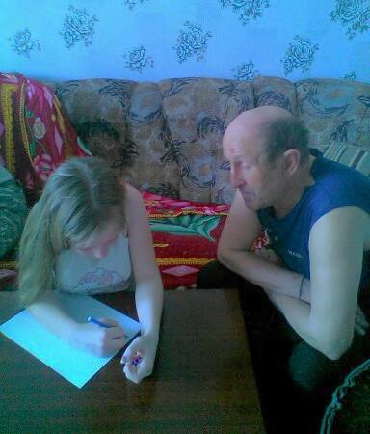
Методы: изучение архивных данных, беседы с бывшими жителями, запись воспоминаний, сбор
фотографий, интервью.
Перспективы: продолжить работу по дальнейшему сбору информации краеведческого материала; дополнить оформленную работу

Slide 7
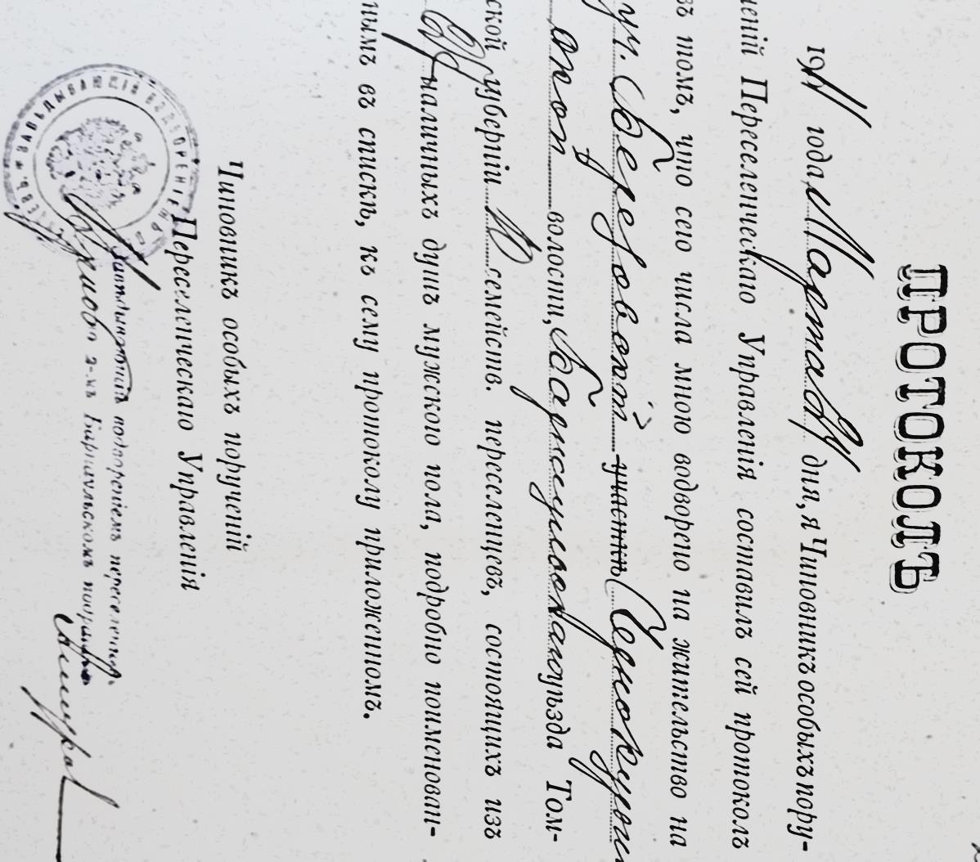
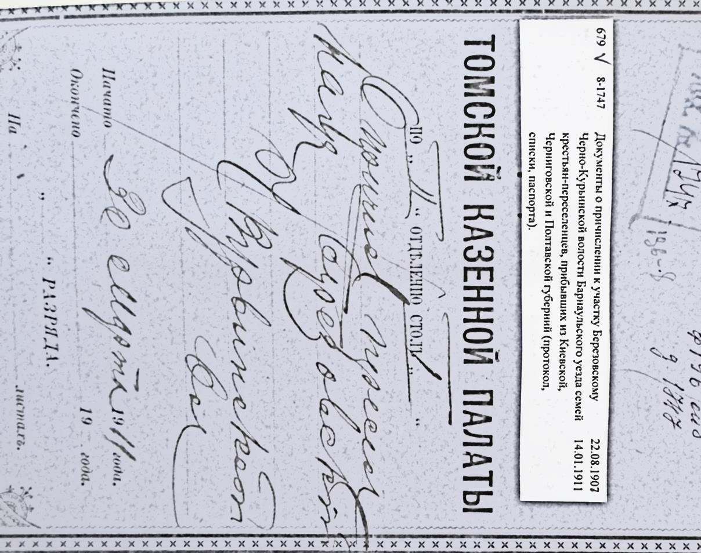
Деревня Берёзовка была образована в 1908 году, по данным Государственного архива Томской области (документы находятся в Карасукском краеведческом музее).

Slide 8
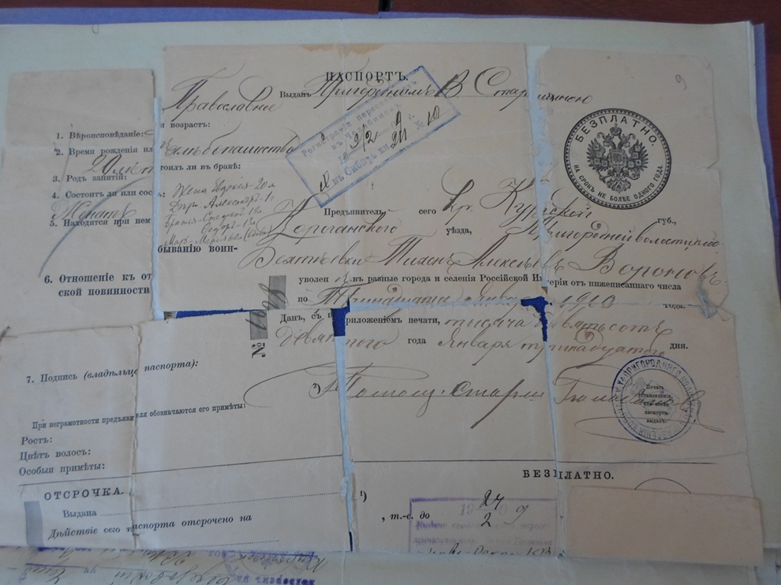
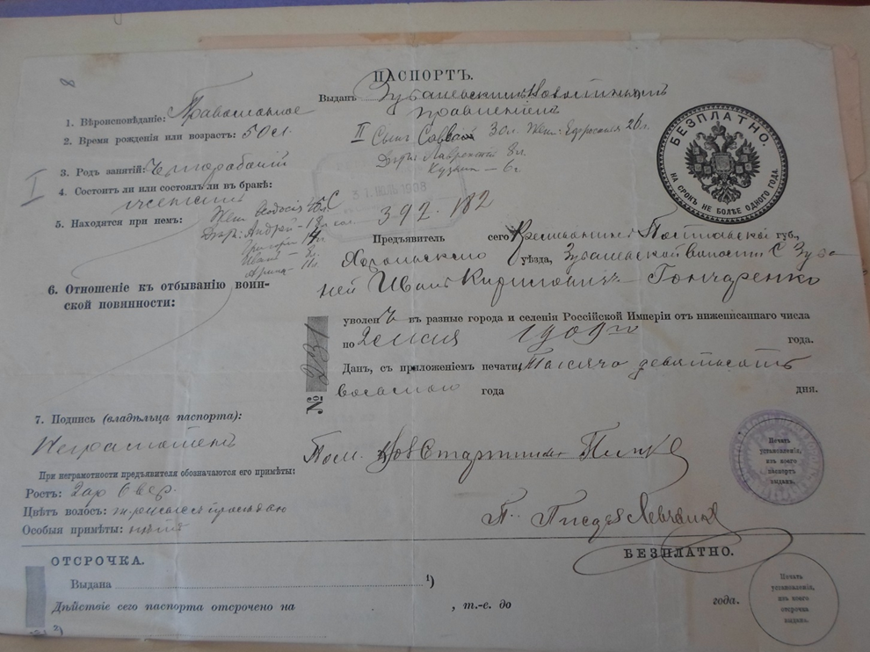
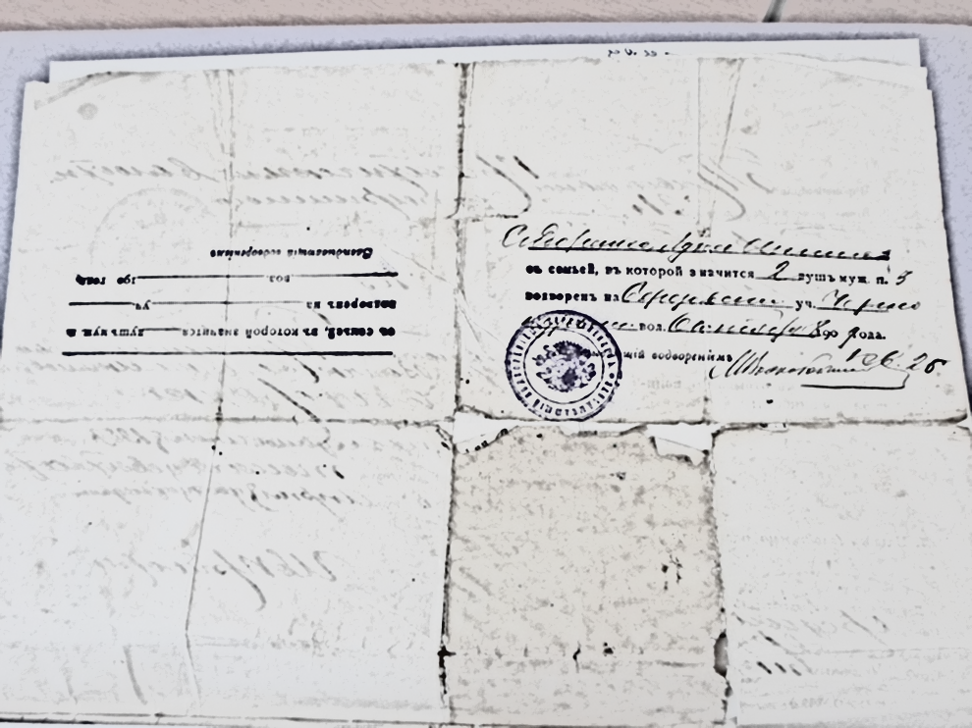
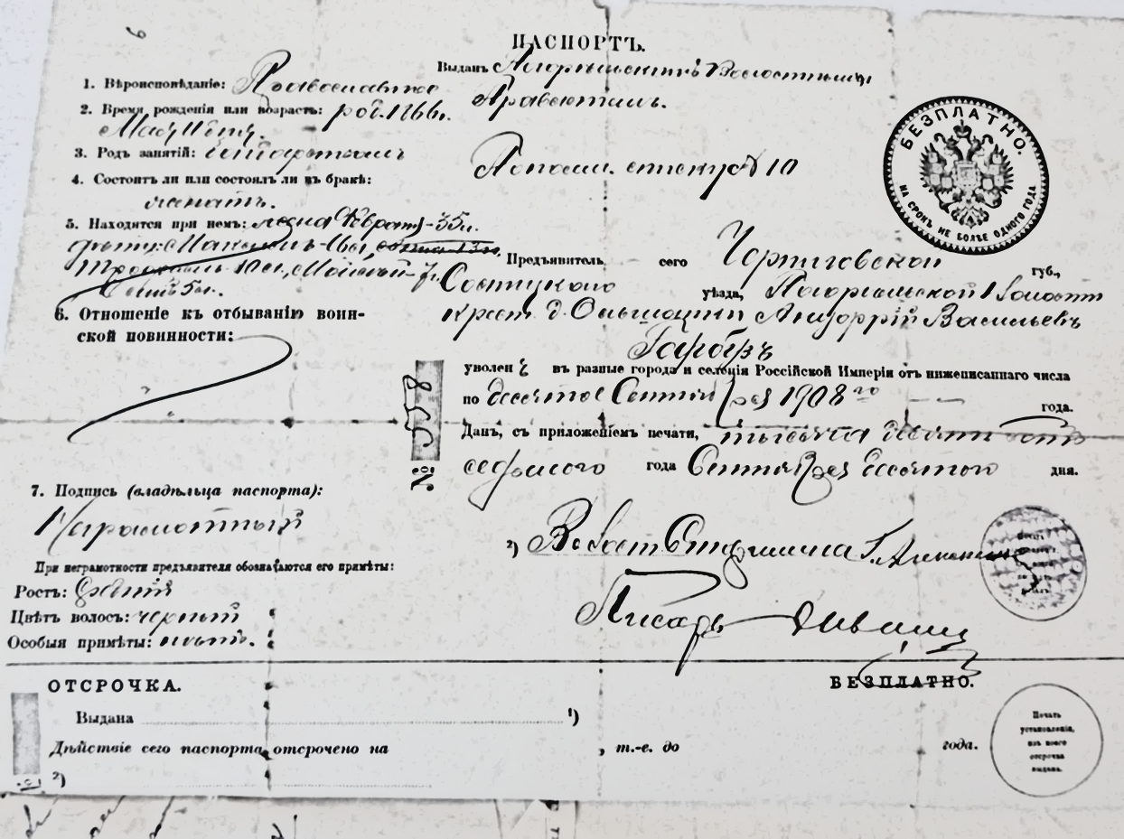
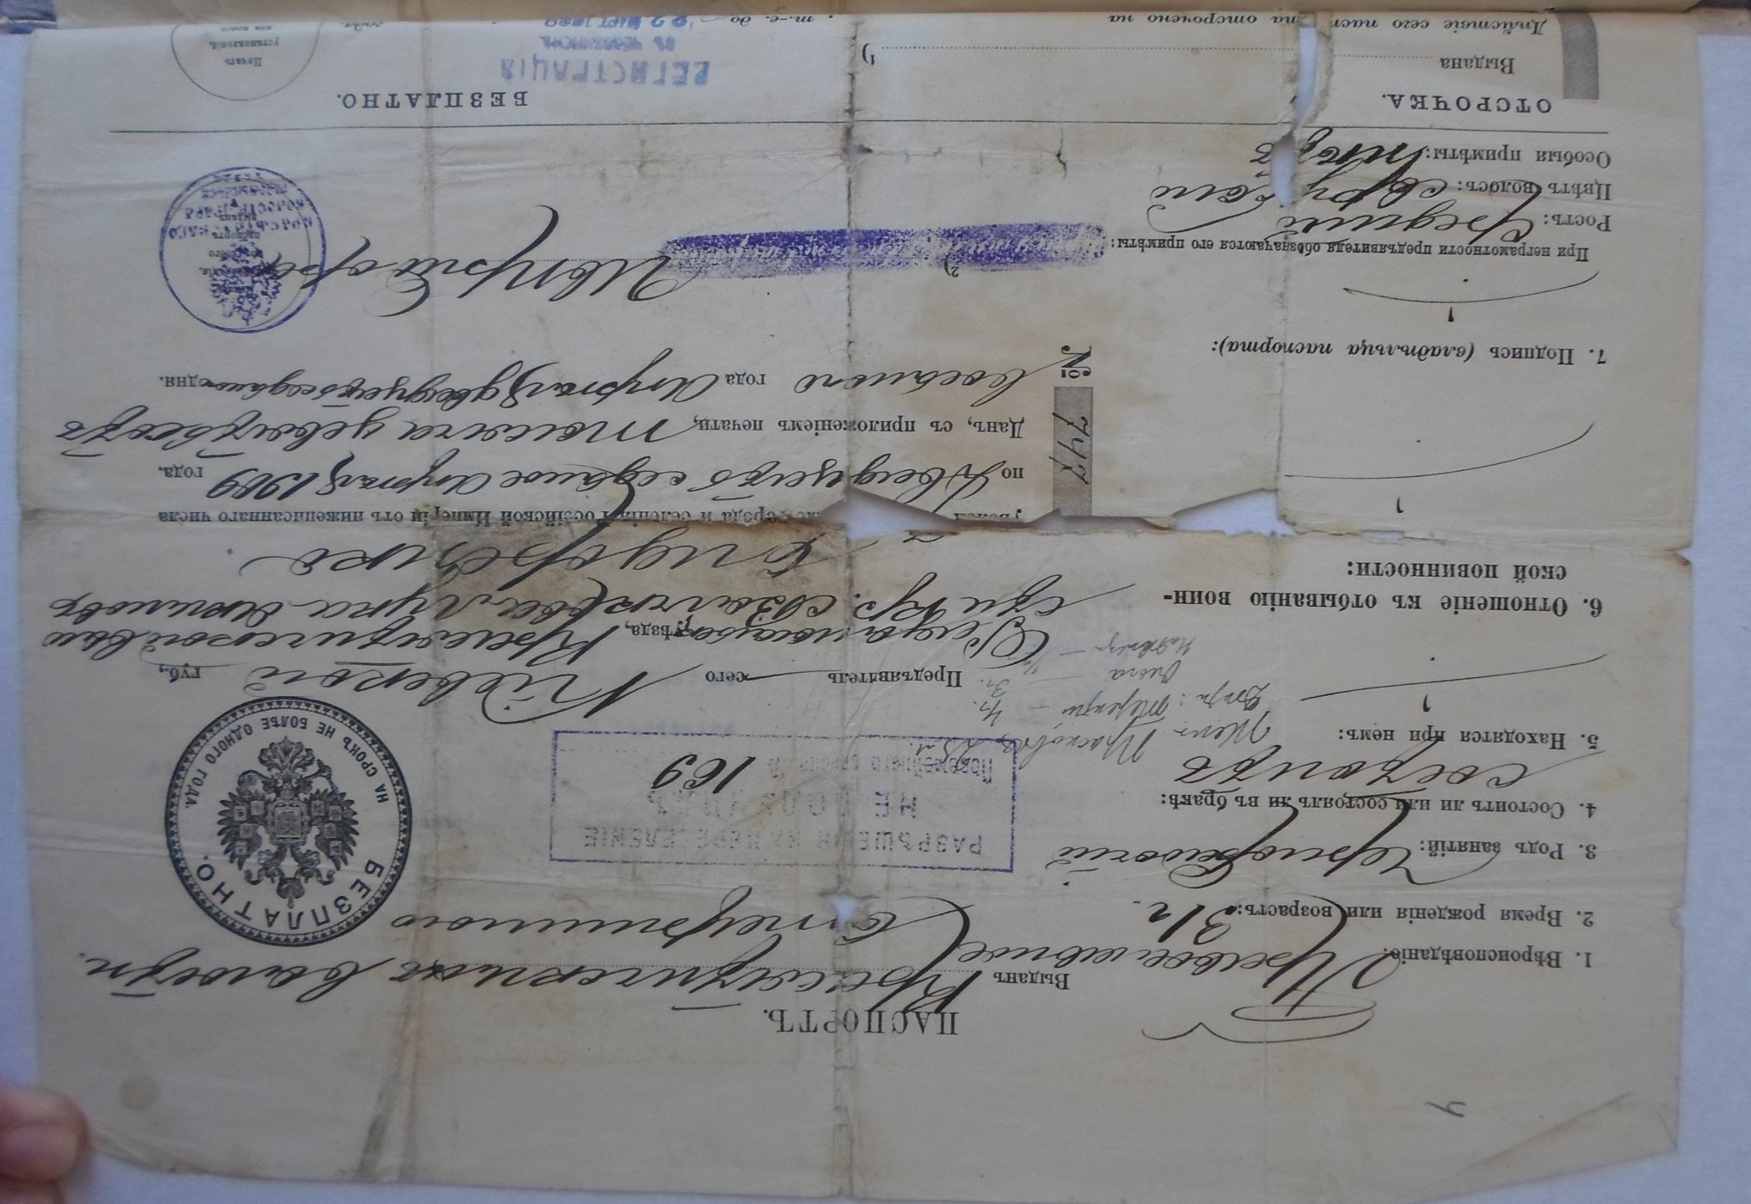

Slide 9
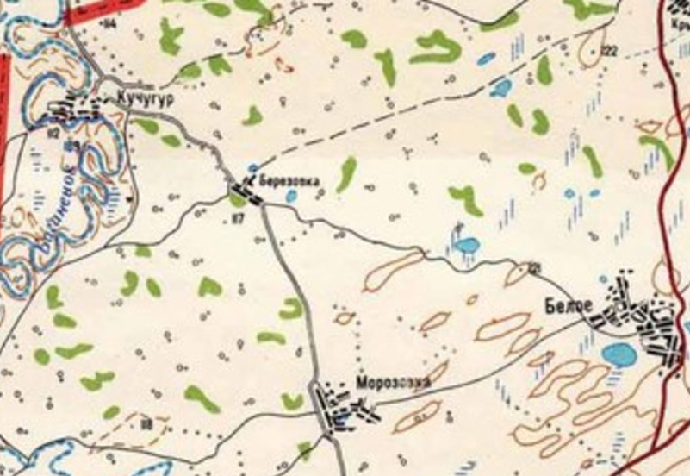

Slide 10
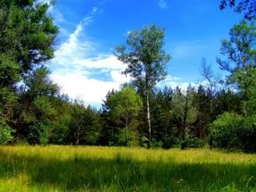
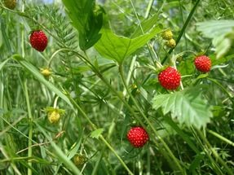

Slide 11
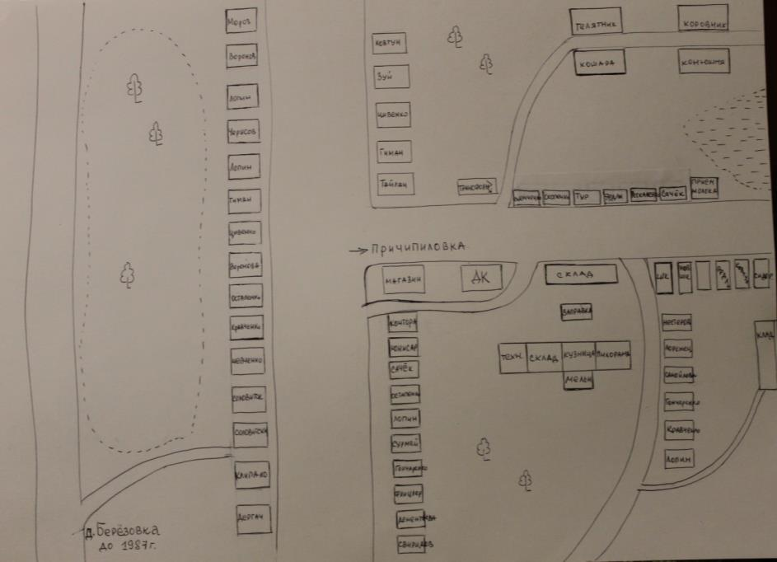

Slide 12
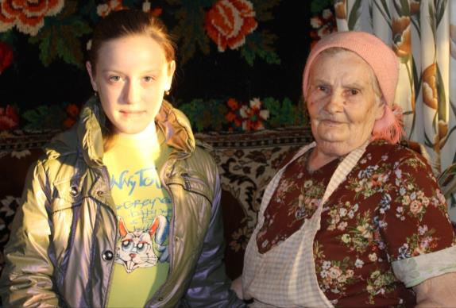
Из воспоминаний Анны Германовны Перебейнос,
Анны Дмитриевны (Кондратенко)Кравченко: «В деревне была школа. Это небольшое здание находилось 2 кабинета. Учились до 4 класса. После чего сдавали экзамены. Продолжали обучение в сёлах Морозовка, Кучугур. Учителями были Новак Анна Степановна, Терещенко Иван Лукич, которые приезжали с
с. Морозовка».

Slide 13
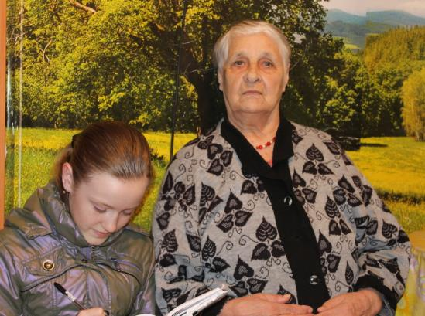
Из воспоминаний Галины Новак
(Остапенко). «Сеяли зерно вручную. Косили косой, собирали в снопы. В колхозе был трактор, к которому был прикреплен барабан. Мой отец подавал пшеницу в такой агрегат. Однажды барабан закрутил рукав и поранил руку.
В деревне была организована приёмка молока. Обрат возвращали. Его варили с земляникой и этим питались»

Slide 14
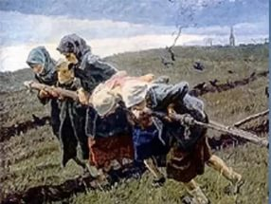
В период войны ослабела. Горе и слезы принесла с собой война. Как и весь народ России, жители Берёзовки бросили все силы борьбу с неприятелем. Мужское население было призвано на защиту Отечества, в деревне остались женщины, дети и старики. У них была высокая цель – сберечь родную землю, на которой родились и выросли.

Slide 15
Из воспоминаний Галины Антоновны Новак (Остапенко) «Моего отца не брали на войну, так как у него была ранена рука, лишь после выздоровления в 1942 году ушел на фронт. Больше мы его не видели, пропал без вести»
«Во время войны в деревню были переселены немцы из Поволжья. Они меняли свои вещи на продукты. Никогда не забуду, как погибла женщина, которая пошла в поисках еды в соседнюю деревню. В Больших Луках, Кучугуре люди жили лучше. На обратном пути она замерзла. Некоторые односельчане опухали от недоедания. Их увозили в Карасук, чтобы вылечить»

Slide 16
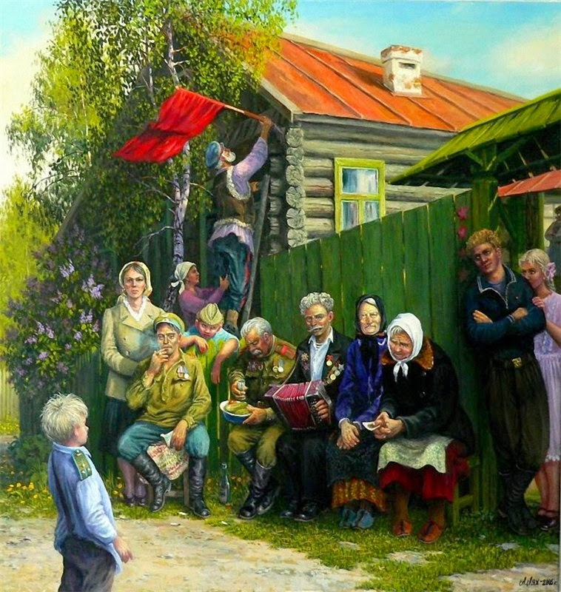

Slide 17
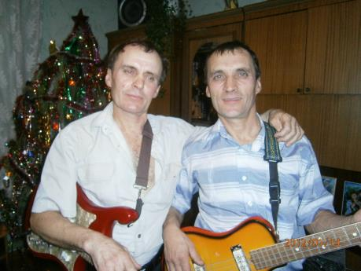
Из воспоминаний жителей села Морозовка «молодежь 70-80 гг ездила на грузовой машине в Берёзовку на танцы. Почему же именно в Берёзовку? В деревне существовал инструментальный ансамбль, именно живая музыка привлекала молодежь округи. В группе пели Рыскаленко Сергей, Александр (гитарист, солист), Загарюк Павел (гитарист), Соловицкий Владимир, Сурмей Николай (барабанщик).

Slide 18
НОВОСИБИРСКАЯ ОБЛАСТЬ
ЗАКОН
Об упразднении деревни Березовка муниципального образования
Чернокурьинского сельсовета Карасукского района Новосибирс.обл
Статья 1.
Упразднить деревню Березовка муниципального образования Чернокурьинского сельсовета Карасукского района Новосибирской области.
Статья 2.
Настоящий закон вступает в силу со дня его официального опубликования.
Глава администрации
Новосибирской области
В.А.Толоконский
г.Новосибирск
Красный проспект, 18
"___"_________ 2002 г.
N____________ ОЗ

Slide 19
Взрослые
Вы что-нибудь слышали о деревне Берёзовка?
Если да, то где примерно она находилась?
В каком году она образовалась?
Сколько там было улиц?
А вы знаете, жителей Берёзовки?
Была ли школа?
Чем занимались жители?
Хотели бы жить там?
Если да, то почему?
Школьники
Вы что-нибудь слышали о деревне Берёзовка?
Если да, то где примерно она находилась?
А вы знаете, бывших жителей Берёзовки?
Хотели бы жить там?
Если да, то почему?

Slide 21
Заключение:
в ходе исследования и поисков была проделана работа сбора материалов по истории деревни Березовка, которой больше нет на карте. Опрошены бывшие жители, восстановлены местоположение и планировка деревни. Собраны воедино материалы.
Малая Родина, это то, что приходит с годами. Только взрослея, мы понимаем, как важно знать свою историю, родную землю, где выросли наши предки. Интерес к истории своей деревни, села, района, к собственному происхождению никогда не угасал, но особенно возрос он в последнее время.

Slide 22
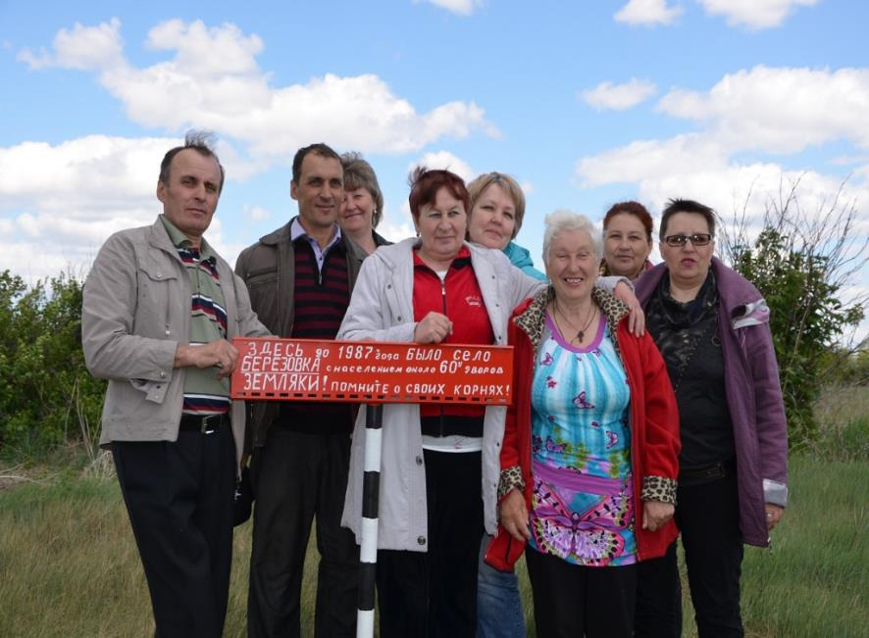
Встреча жителей д. Березовка 2015

Slide 23
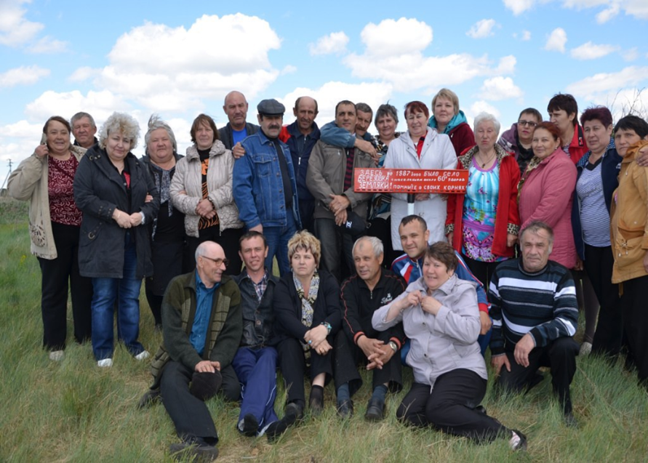
Встреча жителей д. Березовка 2015

Slide 24
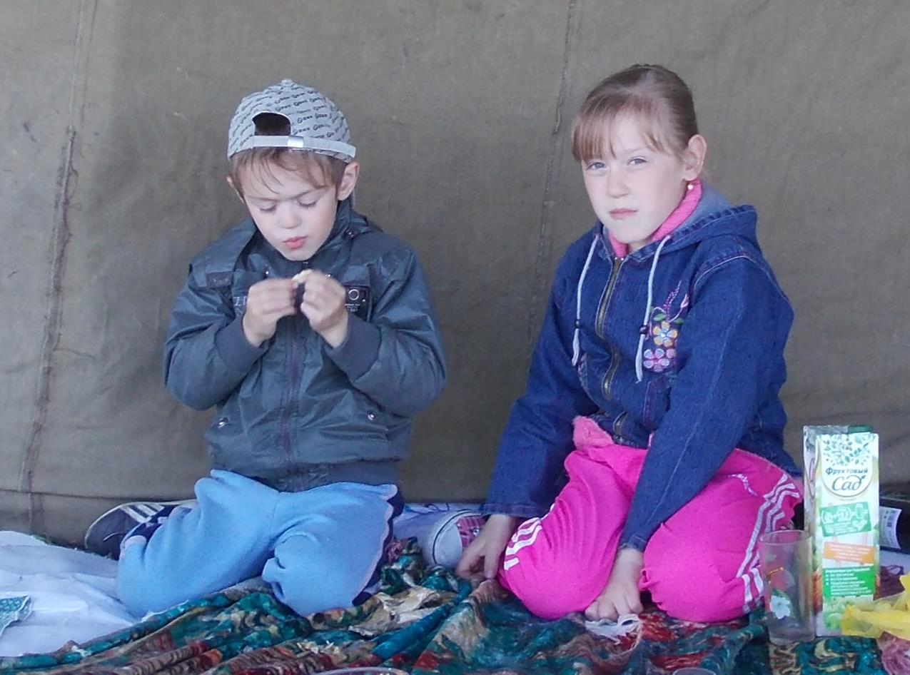
На встрече березовцев 2015 г

Slide 25
… Уходит старое поколение, и вместе с ним исчезают события, сведения об исчезнувших деревнях. Но сегодня зачастую память о тех деревнях хранят только берёзы, заглядывавшие в окна, кусты смородины, заросшие крапивой, кое-где оставшиеся фундаменты домов, да ещё старики, жившие когда-то в этих деревнях.

Slide 26
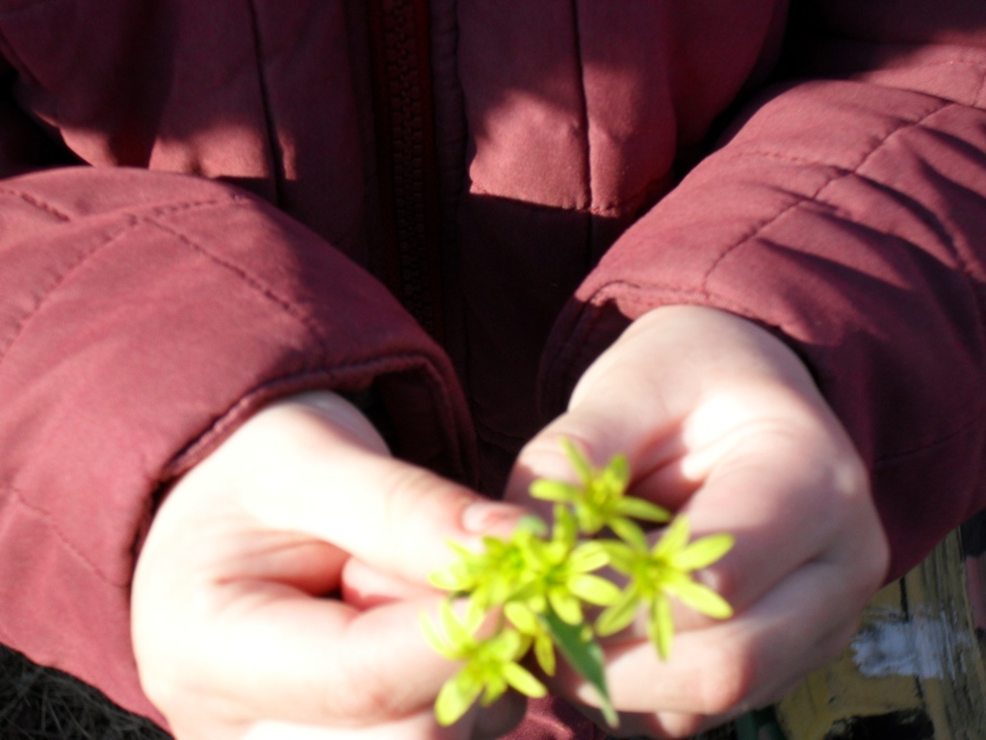
Спасибо за внимание!

